Slide 1



XCRM.net
XCRM es una aplicación CRM que permite a las empresas gestionar
campañas, clientes e interacciones de forma eficiente.
ESPARTACO
ANTONIO
DANIEL

Slide 2
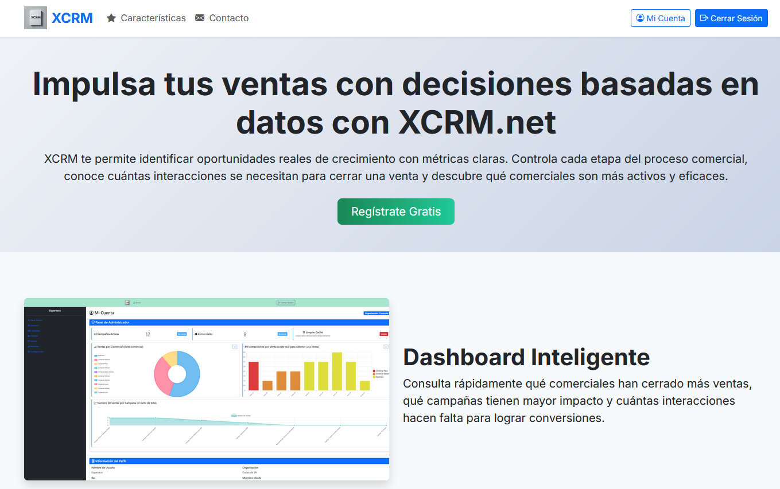
¿Para qué sirve XCRM?
Gestión de campañas, clientes e interacciones desde un solo lugar
Entorno seguro y adaptable, con control de acceso por roles
Métricas clave y resultados mostrados en paneles de control
Reportes automáticos en PDF, Excel y HTML

Slide 3












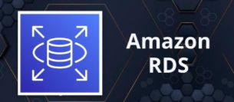

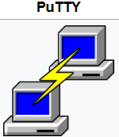






Tecnologías y herramientas
Front
Backend
Herramientas
Thymeleaf

Slide 4



¿Cómo funciona?
Registro y acceso
El usuario crea su organización, se genera su base de datos y
accede con su rol
Gestión operativa
Desde el panel puede crear campañas, añadir clientes y
registrar interacciones comerciales
Análisis y reportes
Visualiza métricas clave en paneles y genera los reportes

Slide 5


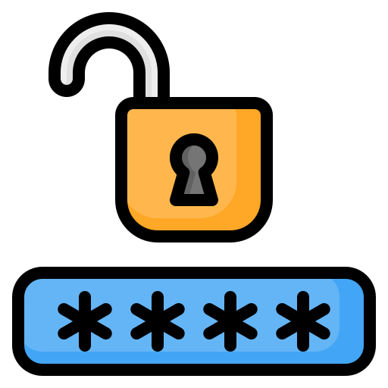


Seguridad del sistema
Spring Security: Protección de endpoints y sesiones
Autenticación basada en roles
Contraseñas cifradas con BCrypt
Protección activa contra CSRF
Límite de intentos en rutas críticas (/login, /registro)

Slide 6
Posibles mejoras futuras
Filtros avanzados para campañas y clientes
Soporte para varios idiomas y modo oscuro
Encuestas integradas para enviar formularios y guardar las respuestas

Slide 7
Gracias
ESPARTACO
ANTONIO
DANIEL

